Slide 1
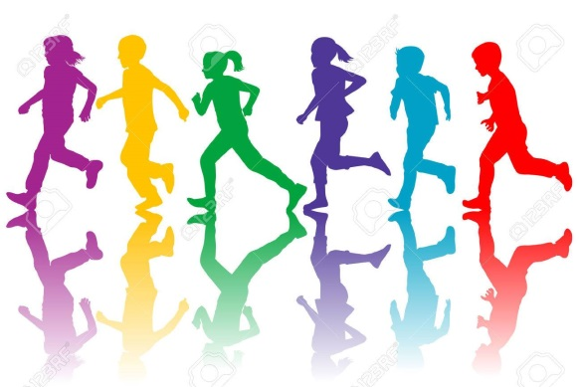
Športni dan

Slide 2
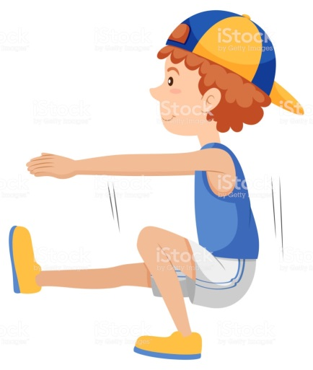
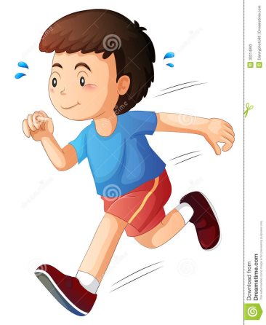
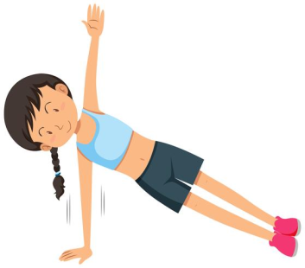
Uvodna navodila
Tokrat bo športni dan potekal nekoliko drugače.
Na voljo vam bo več oblik vadbe, ki bodo
razporejene preko dneva. Točen čas izvedbe si
določi sam. Med posameznimi vajami si vzemi odmor.
Kakšno vajo lahko zamenjaš tudi s sprehodom.
Potek športnega dne:
DOPOLDAN | POPOLDAN
1. Ogrevanje | 1. Ogrevanje
2. Vadba po postajah | 2. Športni izziv
3. Športni lov na zaklad | 3. Igre z baloni ali ples
4. Ples | 4. Umirjanje
5. Odmor | 5. Tuširanje
6. Pomoč staršem

Slide 3
Kaj je pomembno pri vadbi?
TEGA BO ZATE PRIPRAVILA UČITELJICA

Slide 4
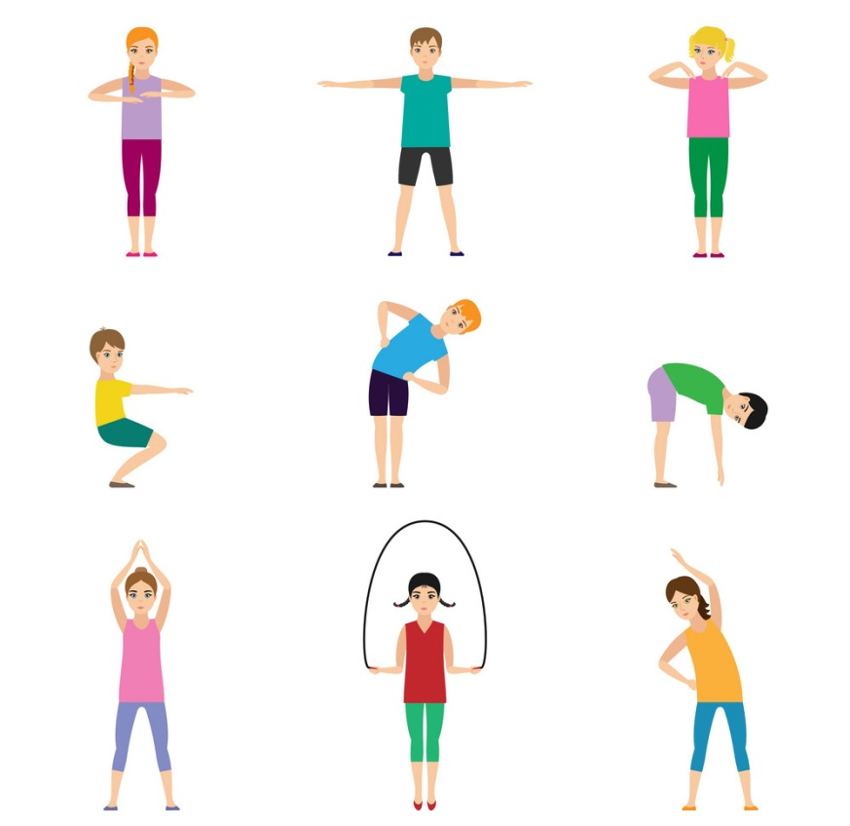
Ogrevanje Pomagaš si lahko s spodnjo povezavo, ki te bo vodila skozi 20 minutno ogrevanje: https://www.youtube.com/watch?v=o8uTdn_zkok
1. Naredi nekaj gimnastičnih vaj
2. Živalska telovadba

Slide 5
Vadba po postajah
Vadbo po postajah lahko izvajaš več krogov. Priporočam, da poskusiš s 3 krogi.
Ne pozabi na pijačo. Najboljša je voda.

Slide 6
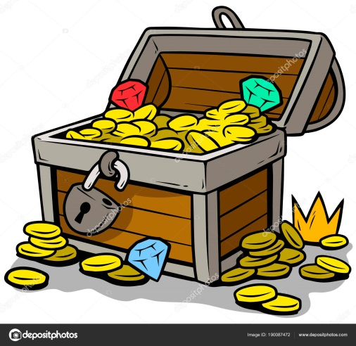
Športni lov na zaklad

Slide 7
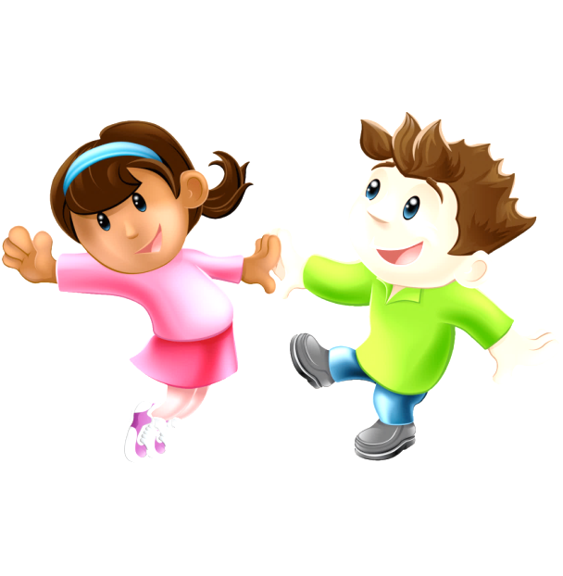
Ples Izbiraš lahko med različnimi plesi.
Izberi si ples in zapleši:
https://www.youtube.com/watch?v=tcpBm571we4&list=PL362rqmZwwAJzj_4jhKIyYCvpUMRotrtl&index=33&t=0s
https://www.youtube.com/watch?v=oY7ZQ9fHSR0&list=PL362rqmZwwAJzj_4jhKIyYCvpUMRotrtl&index=30
https://www.youtube.com/watch?v=6qCbWHQQdR4
https://www.youtube.com/watch?v=sccf4p0WA_s
https://www.youtube.com/watch?v=ZNFZ-vsgxrU
https://www.youtube.com/watch?v=9HtRyc3ixrc
https://www.youtube.com/watch?v=wpz36D0WaDg
https://www.youtube.com/watch?v=7hGtkE3mG_g
https://www.youtube.com/watch?v=A-dtvDa_IWc
https://www.youtube.com/watch?v=oUYSYLC1UIA

Slide 8
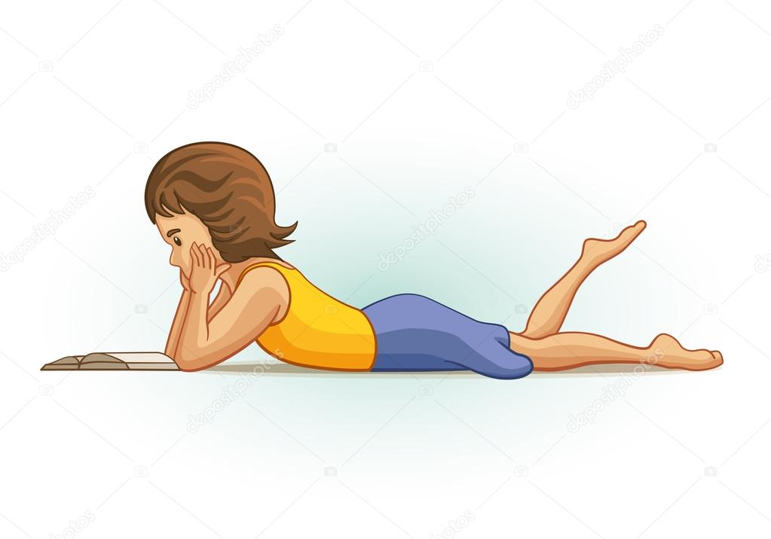
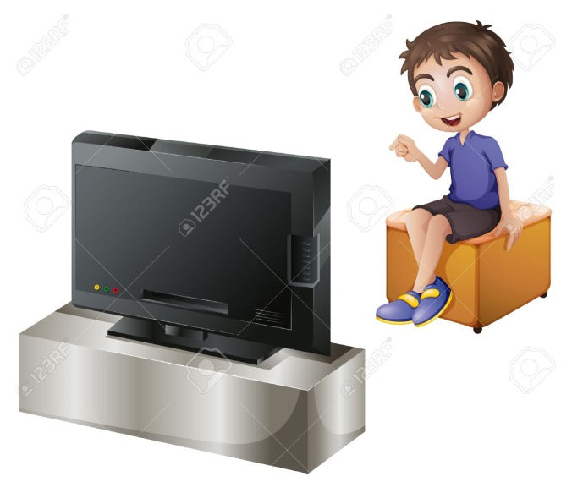
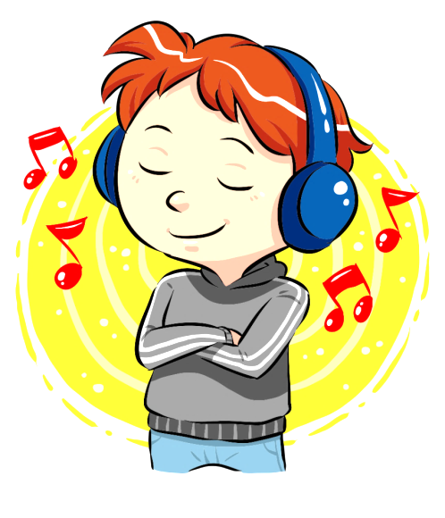
Odmor

Slide 9
Pomoč staršem
Izberi si vsaj eno opravilo in razveseli svoje starše.

Slide 10
Ogrevanje
Črkuj svoje ime in priimek in se zmigaj.

Slide 11
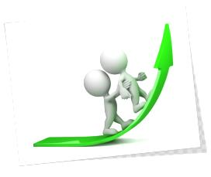
Športni izziv
Beleži si rezultate in če želiš, mi jih lahko sporočiš po e pošti. Vse zbrane rezultate bom vnesla v tabelo in vam jo posredovala.

Slide 12
Igre z baloni ali ples - izberi
Ponovi dopoldanski ples ali se nauči novega.

Slide 13
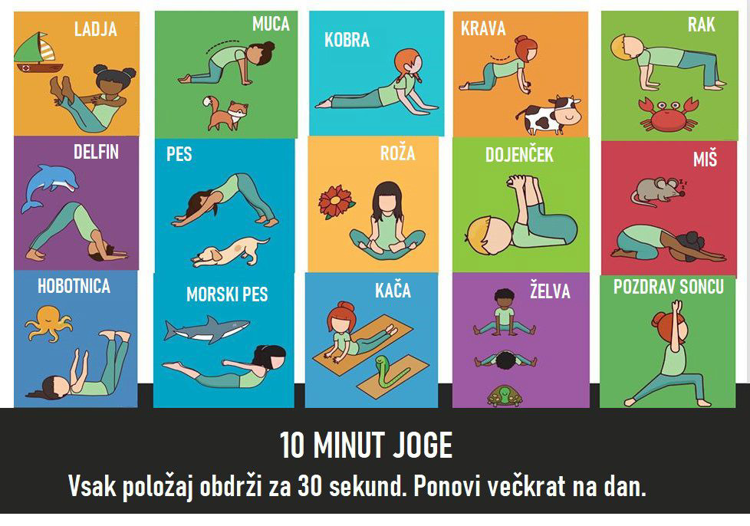
Umirjanje

Slide 14
Čestitam, uspelo ti je. Lahko si zaploskaš.

Slide 15
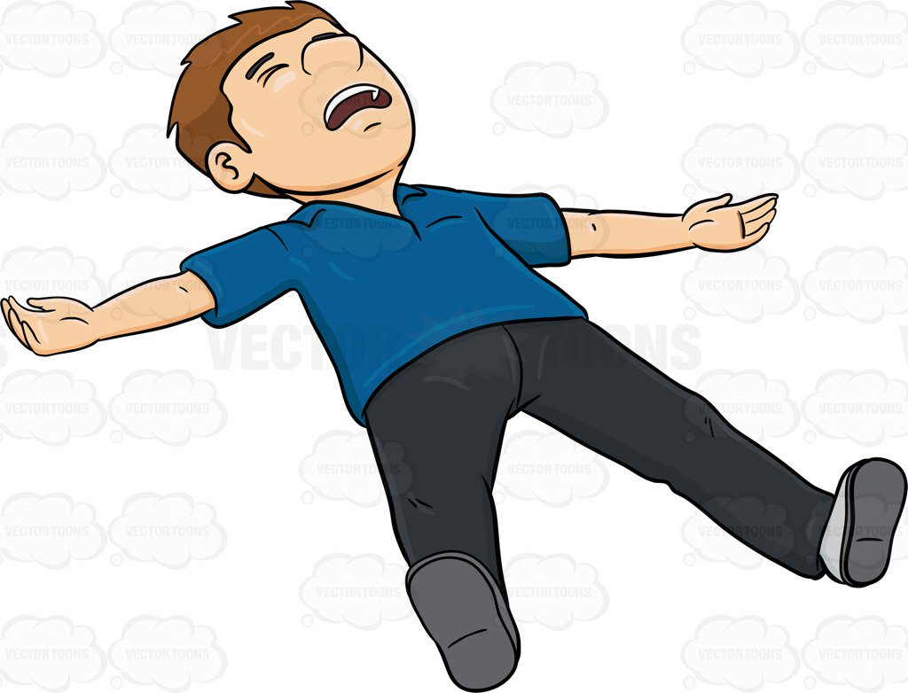
Upam, da ne izgledaš takole.

Slide 16
Zdaj pa ne pozabi na ……

Slide 17
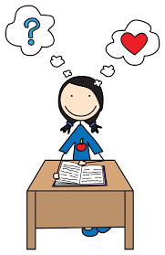
Sporoči učiteljici, kako ti je šlo.

